Slide 1


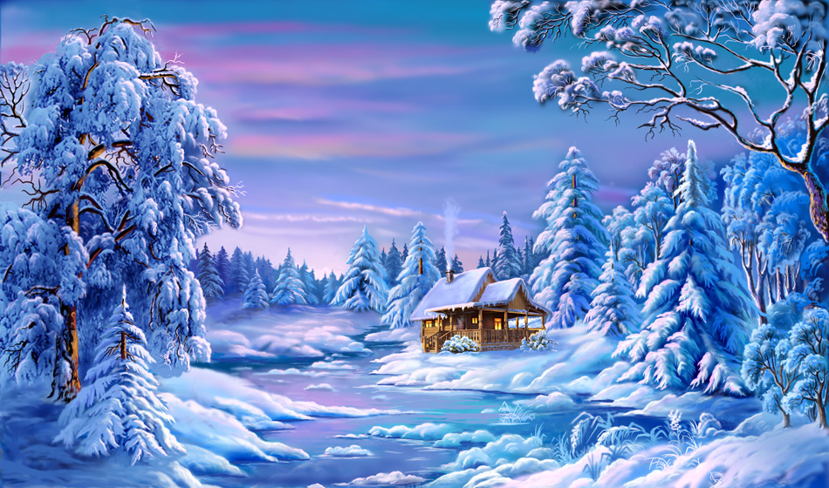

Slide 2

Der Winter ist da. Er beginnt im Dezember und dauert
3 Monate: Dezember, Januar, Februar. Dezember ist der lustigste Wintermonat.

Slide 3


Weihnachten heißt,
keine Menschen zu hassen,
Sei es zu Hause,
auf Platzen und Straßen.
Ehre die Nächsten
und andere Leute,
Lebe in Frieden
und bring ihnen Freude!

Slide 4
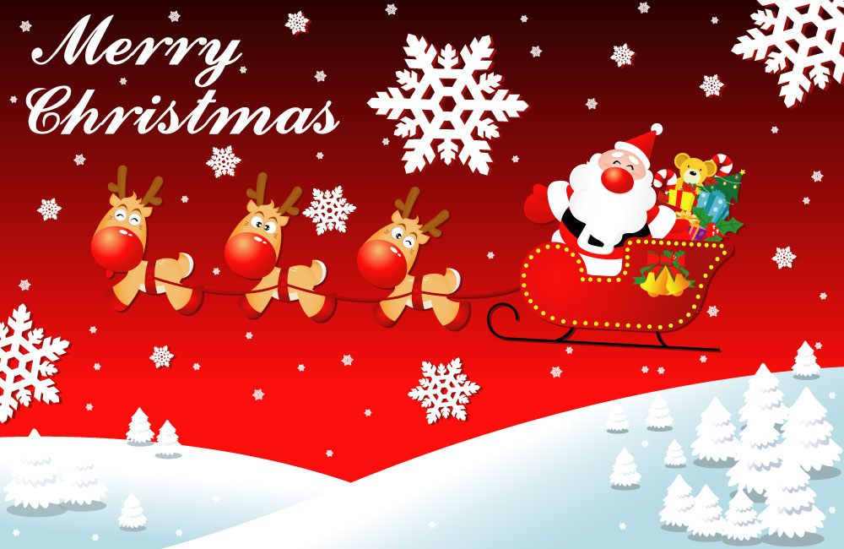

Der 6. Dezember

Slide 5
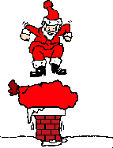


Nikolaustag
Spiel
Nusse
Stiefel
N
S
T
I
Kekse
Apfel
K
k
S
O
K
T
S
P
L
Volkslied
Konfekt
A
F
E
K
U
H
Kuchen
V
O
L
K
S
D

Slide 6
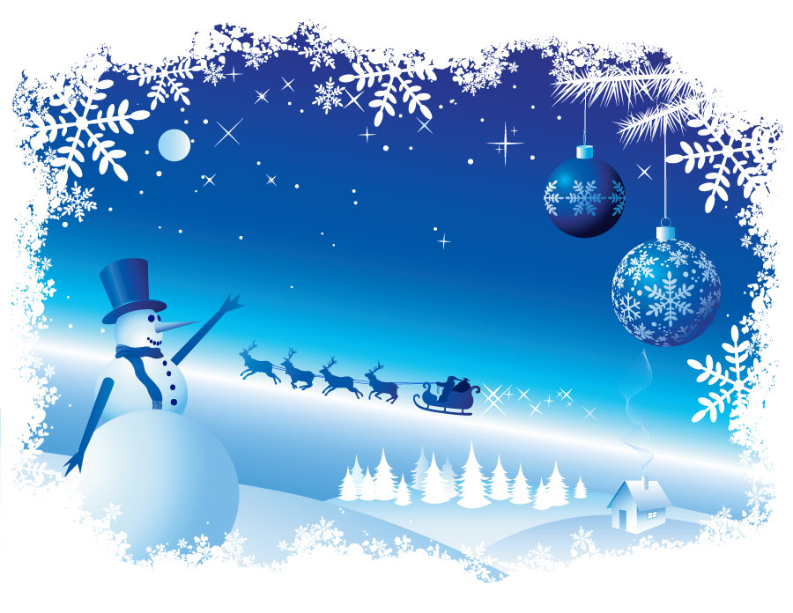
Weihnachten heißt,
Man soll nicht nur nehmen,
Soll nicht beneiden,
Was andre bekamen,
Sondern auch schenken
Von Herzen und geben,
Dann fuhrst ab heut* du
ein schönes Leben!

Slide 7
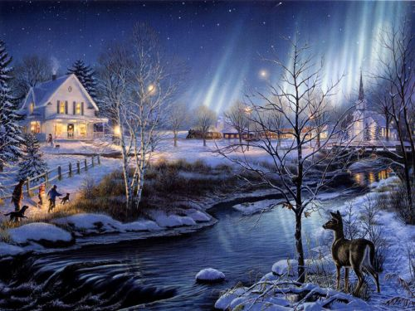


Slide 8
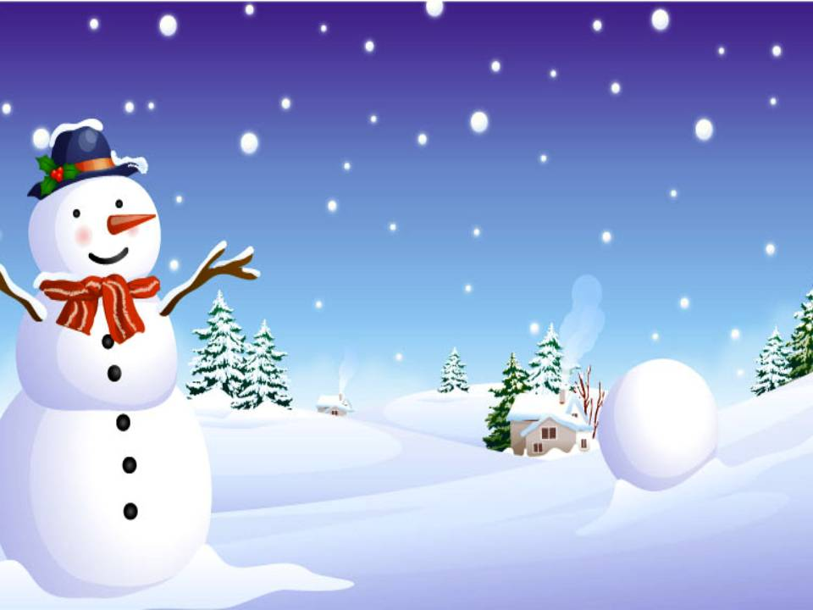

Slide 9

Weihnachten heißt, sich geborgen zu fühlen,
Statt mit Vermutung beim Nachbarn zu wühlen,
Zu registrieren, wie andere scheinen,
Zu tolerieren, wenn sie anders es meinen.

Slide 10




Oh, Tannenbaum!

Slide 11
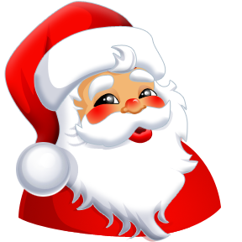

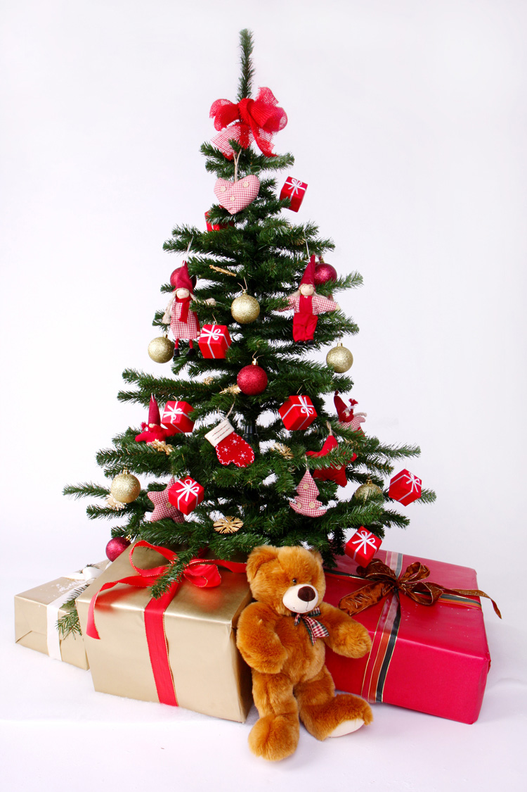
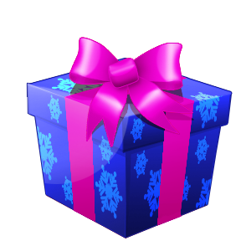
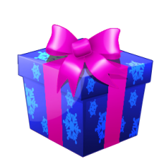

Weihnachten heißt,
Schwache Menschen zu pflegen.
Fürsorgpflicht soll dich
Dazu bewegen.
Tue es gerne und tue es bald,
Und denke daran:
Auch du wirst mal alt!

Slide 12
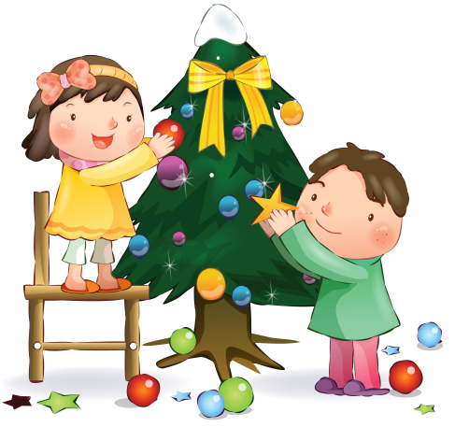
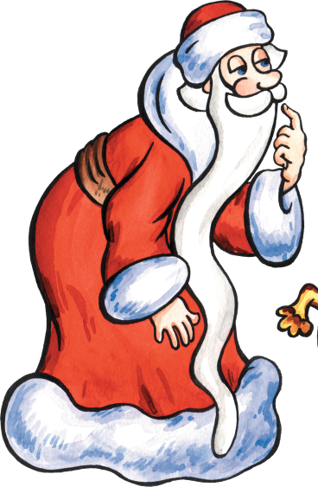
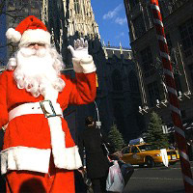
Головной убор
Борода
Верхняя одежда
Пояс
На лице
Во рту
Помощники
Транспортное средство

Slide 13
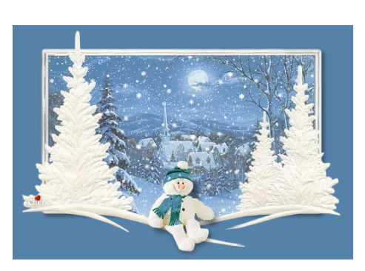
Viele gute Wunsche für
WEIHNACHTEN!

